Slide 1
PROJECT BASED LEARNING
Sistem Monitoring
Jaringan Berbasis
Zabbix
Jaringan Komputer & Komunikasi Data — UMRAH 2026
Salsadilla Frisca Anjani • Christine Simbolon • Nabiilah Rifa Musyifa • Munfarida
Teknik Informatika — Fakultas Teknik & Teknologi Kemaritiman

Slide 2
01 — PENDAHULUAN
Latar Belakang
1 Jaringan komputer merupakan tulang punggung operasional organisasi modern.
2 Gangguan jaringan — perangkat mati, koneksi putus, lonjakan trafik — dapat menghambat produktivitas.
3 Administrator membutuhkan sistem pemantauan terpusat yang mudah dipahami.
4 Zabbix hadir sebagai platform monitoring open-source yang andal untuk memantau host, trafik, dan resource.

Slide 3
02
TUJUAN PROYEK
1
Rancang Topologi
2
Siapkan Simulasi
3
Integrasi Zabbix
Merancang topologi jaringan monitoring yang sesuai berbasis Zabbix
Menyiapkan lingkungan simulasi menggunakan GNS3 dan VirtualBox
Mengintegrasikan Zabbix Appliance sebagai server monitoring terpusat
4
Konfigurasi Dasar
5
Dashboard Monitoring
6
SNMP & Agent
Mengonfigurasi IP address, routing, dan pengujian konektivitas
Menyusun dan menampilkan dashboard Zabbix (Progres 3)
Mengaktifkan SNMP pada MikroTik dan Zabbix Agent pada client

Slide 4
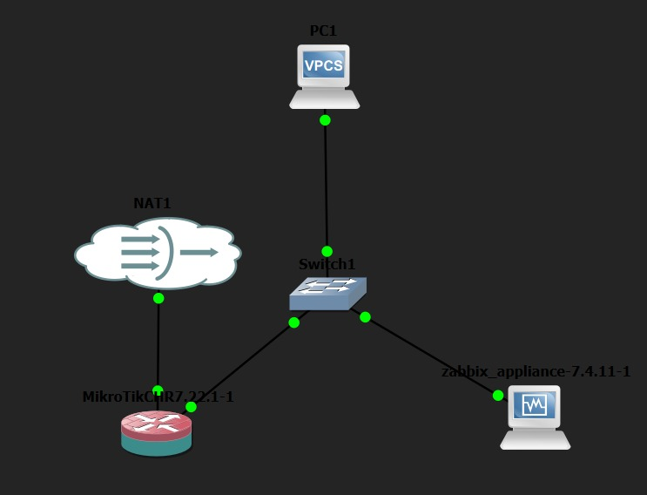
03 — TOPOLOGI JARINGAN GNS3
Router-Main
10.10.12.2/30 | SNMP
Router-Core
Gateway | LAN A · LAN B · Mgmt
Zabbix Server
192.168.1.2 — SW-Mgmt

Slide 5
04 — PERANGKAT & PERANGKAT LUNAK
Perangkat Keras
Perangkat Lunak
Laptop/PC Host
GNS3 2.2.x
Core i5, RAM ≥8 GB, Storage ≥50 GB
Simulasi topologi jaringan virtual
Ubuntu Server 22.04
RAM VM
OS untuk Zabbix Server
Zabbix Server ≥2 GB, Node lain ≥512 MB
Zabbix 7.x (Appliance)
NIC
Platform monitoring utama
Untuk koneksi lokal/internet saat instalasi paket
VirtualBox
Menjalankan Zabbix Appliance VM
Storage Tambahan
≥20 GB untuk project GNS3 & image VM
MikroTik CHR 7.22.1
Router virtual di GNS3

Slide 6
05 — GNS3 & VIRTUALBOX
1. Buat project baru di GNS3
2. Tambahkan node: VPCS, Ethernet Switch, MikroTik CHR
3. Susun perangkat sesuai rancangan topologi
4. Hubungkan perangkat via virtual kabel
1. Unduh Zabbix Appliance 7.4.11 (.ovf)
2. Import ke VirtualBox
3. Ubah adapter dari NAT → bridged/host-only
4. Pastikan VM powered off sebelum masuk GNS3
5. Tambahkan VM ke GNS3 via Preferences > VirtualBox VMs
Lingkungan Simulasi Jaringan
GNS3
VirtualBox

Slide 7
06 — MIKROTIK CHR 7.22.1
Tabel IP Address Progres 2
Konfigurasi IP Address
Perangkat | IP Address | Gateway
MikroTik CHR (ether2) | 192.168.10.1/24 | —
PC1 (VPCS) | 192.168.10.2/24 | 192.168.10.1
Zabbix Appliance | 192.168.10.3 | (Progres 3)
Perangkat
IP Address
Gateway
[admin@MikroTik] > /ip address add
address=192.168.42.109/24
interface=ether2
[admin@MikroTik] > /ip address print
MikroTik CHR (ether2)
192.168.42.109/24
—
PC1 (VPCS)
192.168.10.2/24
192.168.10.1
Zabbix Appliance
192.168.10.200/24
Interface Status
• ether2 → STATUS: RUNNING (Flag R)
• ether1, ether3–8 → belum digunakan
• lo (loopback) → 00:00:00:00:00:00
Hasil Ping PC1 → MikroTik
PC1> ping 192.168.10.1 84 bytes from 192.168.10.1 seq=1 ttl=64 time=10.241 ms ✓ 84 bytes from 192.168.10.1 seq=2 ttl=64 time=3.323 ms ✓ 5/5 packets — 0% packet loss ✓ RTT: 2.1–10.2 ms

Slide 8
07 — ZABBIX APPLIANCE 7.4.11
Node Server Monitoring yang Diintegrasikan ke Topologi GNS3
Versi
Format Import
IP
Akses Console
Zabbix 7.4.11
(Open Appliance)
Open Virtualization
Format (.ovf)
192.168.10.200
(Progres 3)
Sudah tersedia
Konfigurasi Progres 3
1. Konfigurasi IP address node Zabbix Appliance (192.168.10.200/24)
2. Pastikan antarmuka web Zabbix dapat diakses dari browser
3. Tambahkan host MikroTik CHR dan PC1 ke Zabbix Server
4. Aktifkan & uji SNMP pada MikroTik untuk monitoring trafik
5. Pasang Zabbix Agent pada client (monitoring CPU & memori)
6. Susun dashboard monitoring Zabbix sesuai target Progres 3

Slide 9
09
KESIMPULAN
✓
Topologi simulasi awal berhasil dibangun di GNS3 — PC1, Switch1, MikroTik CHR, dan Zabbix Appliance telah terhubung.
✓
Konfigurasi IP address MikroTik (ether2: 192.168.10.1/24) dan PC1 (192.168.10.2/24) berhasil diterapkan.
✓
Pengujian ping berhasil: 5/5 paket diterima dengan 0% packet loss, RTT 2.1–10.2 ms.
✓
Kendala teknis (KVM error, adapter VirtualBox) berhasil diidentifikasi dan diselesaikan.
→
Progres 3: Konfigurasi Zabbix Appliance, dashboard monitoring, SNMP, dan Zabbix Agent pada client.

